Slide 1


Psychologie 1
PhDr. Věra Strnadová, Ph. D.
Prezentace 7

Slide 2


Psychické vlastnosti osobnosti
Vlastnost (rys) – ta stránka lidské osobnosti, na kterou usuzujeme ze specifického poměrně stálého chování jednotlivce
Příčiny, proč se člověk někdy nechová naprosto stejně:
  Rozdílnost situací
  Osobní momentální stav
  Vývojové změny

Slide 3

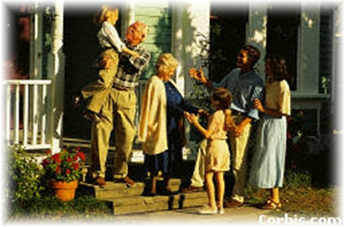


Vlastnost jako činitel spojující situaci a chování
SITUACE | VLASTNOST | CHOVÁNÍ
setkání s cizincem | přátelskost | otevřený, vlídný
společná práce |  | pomáhá, povzbuzuje
návštěva příbuzných |  | vřelý, jeví zájem
schůzka s dívkou |  | pozornost, uvážlivý

Slide 4
Vlastnost | trs(faktor) | typ osobnosti
veselý hovorný odvážný přizpůsobivý | společenská přizpůsobivost | extrovert

Slide 5
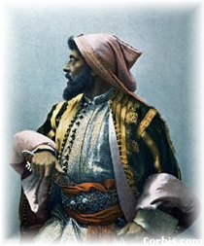
Vlastnost | trs(faktor) | typ osobnosti
veselý hovorný odvážný přizpůsobivý | společenská přizpůsobivost | extrovert
Základní znaky vlastností
Stálost (konzistence
Hloubka (míra)
Hierarchičnost (stupňovité uspořádání)
Polarita (dimenze, rozměr)
Vlastnosti podléhající vývoji

Slide 6
Vlastnost | trs(faktor) | typ osobnosti
veselý hovorný odvážný přizpůsobivý | společenská přizpůsobivost | extrovert
Základní znaky vlastností
Stálost (konzistence
Hloubka (míra)
Hierarchičnost (stupňovité uspořádání)
Polarita (dimenze, rozměr)
Vlastnosti podléhající vývoji
nadšenost
Průměrné vývojové křivky vlastností osobnosti
smělost
inteligence
10 20 30 40 50 60 70 věk

Slide 7

Psychologická typologie
Jungova
Eysenckova
Sprangerova
Gretzova

Slide 8

Psychologická typologie
Jungova
Eysenckova
Sprangerova
Gretzova
Jungova typologie
  Extravert-obrácený navenek, společenský, zábavný, praktik, realista, otevřený, bezprostřední, důvěřivý, snadno navazuje kontakt

Slide 9
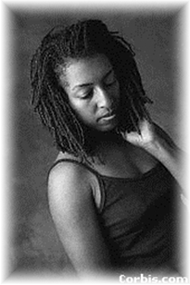
Psychologická typologie
Jungova
Eysenckova
Sprangerova
Gretzova
Jungova typologie
  Extravert-obrácený navenek, společenský, zábavný, praktik, realista, otevřený, bezprostřední, důvěřivý, snadno navazuje kontakt
Introvert-obrácený dovnitř, tichý, nemluvný, nenápadný, nejistý, opatrný, špatně se přizpůsobuje

Slide 10
Eysenckova typologie
LABILITA
Melancholik
Cholerik
INTROVERT
EXTRAVERT
Flegmatik
Sangvinik
STABILITA

Slide 11
Eysenckova typologie
LABILITA
náladový
úzkostný
nespolečenský
tichý
Melancholik
Cholerik
INTROVERT
EXTRAVERT
Flegmatik
Sangvinik
STABILITA

Slide 12
Eysenckova typologie
LABILITA
nedůtklivý
vznětlivý
aktivní
optimista
náladový
úzkostný
nespolečenský
tichý
Melancholik
Cholerik
INTROVERT
EXTRAVERT
Flegmatik
Sangvinik
STABILITA

Slide 13
Eysenckova typologie
LABILITA
nedůtklivý
vznětlivý
aktivní
optimista
náladový
úzkostný
nespolečenský
tichý
Melancholik
Cholerik
INTROVERT
EXTRAVERT
Flegmatik
Sangvinik
pasivní
ovládá se
spolehlivý
klidný
STABILITA

Slide 14
Eysenckova typologie
LABILITA
nedůtklivý
vznětlivý
aktivní
optimista
náladový
úzkostný
nespolečenský
tichý
Melancholik
Cholerik
INTROVERT
EXTRAVERT
Flegmatik
Sangvinik
pasivní
ovládá se
spolehlivý
klidný
společenský
přístupný
vede, řídí
čilý
STABILITA

Slide 15

Sprangerova typologie
a) teoretický typ

Slide 16

Sprangerova typologie
a) teoretický typ | b) ekonomický typ

Slide 17
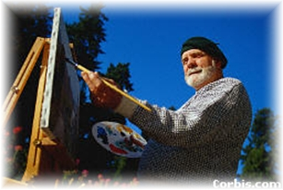
Sprangerova typologie
a) teoretický typ | b) ekonomický typ
c) estetický typ

Slide 18
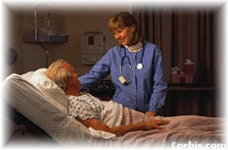
Sprangerova typologie
a) teoretický typ | b) ekonomický typ
c) estetický typ | d) sociální typ

Slide 19
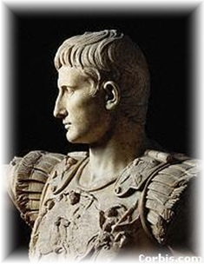
Sprangerova typologie
e) mocenský typ

Slide 20
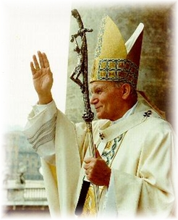
Sprangerova typologie
e) mocenský typ | f) náboženský typ

Slide 21
Sprangerova typologie
e) mocenský typ | f) náboženský typ
a) teoretický typ | b) ekonomický typ
c) estetický typ | d) sociální typ
e) mocenský typ | f) náboženský typ

Slide 22
Gretzova typologie

Slide 23
Gretzova typologie
Vůdčí typ
rozhodný
energický
nezávislý

Slide 24
Gretzova typologie
Vůdčí typ
rozhodný
energický
nezávislý
Přátelský typ
orientován na jiné
citlivý
spolupracující

Slide 25
Gretzova typologie
Vůdčí typ
rozhodný
energický
nezávislý
Přátelský typ
orientován na jiné
citlivý
spolupracující
Podřízený typ
nerozhodný
pasivní
závislý

Slide 26
Gretzova typologie
Vůdčí typ
rozhodný
energický
nezávislý
Nepřátelský typ
orientován na sebe
necitlivý
nespolupracující
Přátelský typ
orientován na jiné
citlivý
spolupracující
Podřízený typ
nerozhodný
pasivní
závislý

Slide 27
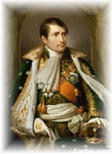
Gretzova typologie
Vůdčí typ
rozhodný
energický
nezávislý
Nepřátelský typ
orientován na sebe
necitlivý
nespolupracující
Přátelský typ
orientován na jiné
citlivý
spolupracující
Podřízený typ
nerozhodný
pasivní
závislý

Slide 28
Gretzova typologie
DIKTÁTOR
já jsem OK
vy nejste OK
dogmatici
vždy mají pravdu
Vůdčí typ
rozhodný
energický
nezávislý
Nepřátelský typ
orientován na sebe
necitlivý
nespolupracující
Přátelský typ
orientován na jiné
citlivý
spolupracující
Podřízený typ
nerozhodný
pasivní
závislý

Slide 29
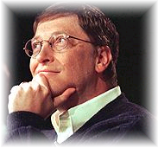
Gretzova typologie
DIKTÁTOR
já jsem OK
vy nejste OK
dogmatici
vždy mají pravdu
Vůdčí typ
rozhodný
energický
nezávislý
Nepřátelský typ
orientován na sebe
necitlivý
nespolupracující
Přátelský typ
orientován na jiné
citlivý
spolupracující
Podřízený typ
nerozhodný
pasivní
závislý

Slide 30
Gretzova typologie
DIKTÁTOR
já jsem OK
vy nejste OK
dogmatici
vždy mají pravdu
Vůdčí typ
rozhodný
energický
nezávislý
VÝKONNÝ TYP
já jsem OK
vy jste OK
společenští
zdvořilí
Nepřátelský typ
orientován na sebe
necitlivý
nespolupracující
Přátelský typ
orientován na jiné
citlivý
spolupracující
Podřízený typ
nerozhodný
pasivní
závislý

Slide 31
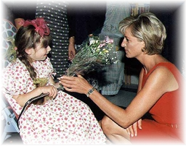
Gretzova typologie
DIKTÁTOR
já jsem OK
vy nejste OK
dogmatici
vždy mají pravdu
Vůdčí typ
rozhodný
energický
nezávislý
VÝKONNÝ TYP
já jsem OK
vy jste OK
společenští
zdvořilí
Nepřátelský typ
orientován na sebe
necitlivý
nespolupracující
Přátelský typ
orientován na jiné
citlivý
spolupracující
Podřízený typ
nerozhodný
pasivní
závislý

Slide 32
Gretzova typologie
DIKTÁTOR
já jsem OK
vy nejste OK
dogmatici
vždy mají pravdu
Vůdčí typ
rozhodný
energický
nezávislý
VÝKONNÝ TYP
já jsem OK
vy jste OK
společenští
zdvořilí
Nepřátelský typ
orientován na sebe
necitlivý
nespolupracující
Přátelský typ
orientován na jiné
citlivý
spolupracující
Podřízený typ
nerozhodný
pasivní
závislý
SOCIABILNÍ TYP
já nejsem OK
vy jste OK
upovídaní
zřídkakdy iniciativní

Slide 33

Gretzova typologie
DIKTÁTOR
já jsem OK
vy nejste OK
dogmatici
vždy mají pravdu
Vůdčí typ
rozhodný
energický
nezávislý
VÝKONNÝ TYP
já jsem OK
vy jste OK
společenští
zdvořilí
Nepřátelský typ
orientován na sebe
necitlivý
nespolupracující
Přátelský typ
orientován na jiné
citlivý
spolupracující
Podřízený typ
nerozhodný
pasivní
závislý
SOCIABILNÍ TYP
já nejsem OK
vy jste OK
upovídaní
zřídkakdy iniciativní

Slide 34
Gretzova typologie
DIKTÁTOR
já jsem OK
vy nejste OK
dogmatici
vždy mají pravdu
Vůdčí typ
rozhodný
energický
nezávislý
VÝKONNÝ TYP
já jsem OK
vy jste OK
společenští
zdvořilí
Nepřátelský typ
orientován na sebe
necitlivý
nespolupracující
Přátelský typ
orientován na jiné
citlivý
spolupracující
BYROKRAT
já nejsem OK
vy nejste OK
neriskují
nevybočují z davu
Podřízený typ
nerozhodný
pasivní
závislý
SOCIABILNÍ TYP
já nejsem OK
vy jste OK
upovídaní
zřídkakdy iniciativní

